Slide 1
Мини-обзор бактерии или археи, генома и протеома
Электронные таблицы для получения и представления результатов

Slide 2
Содержание практикума
Про мини-обзор
Темы для выбора и включения в миниОбзор
Гистограмма
Демонстрация.
Построение гистограммы длин белков.
Разное – выделение строк по свойствам
Задание для выполнения в классе. Построить гистограмму длин белков своей бактерии или археи
Подсказки по построению гистограммы
Введение в мини-обзоре
Wiki eng.
Pubmed интро.
ДЗ
Инструкции по ДЗ.
Словарик
Список формул и методов.

Slide 3
1. Мини-обзор про бактерию или архею с исследованием её генома и протеома
Мини-обзор это мини-мини проект, строящийся аналогично курсовым: Связный и понятный текст со своими результатами. В тексте обзора
НАЗВАНИЕ и АВТОР (студент)
Немножко про выбранный организм, что сумеете найти (ВВЕДЕНИЕ)
РЕЗУЛЬТАТЫ полученные вами в виде текста, таблиц и рисунков. НЕ МЕНЕЕ ТРЁХ
Краткое перечисление МЕТОДОВ
электронные таблицы
программы пакета EMBOSS и/или сервисы on-line
программы на python
Сопроводительные материалы – ссылки на
большие таблицы Google sheets
собственные программы на python
Зачёт мини-обзора обязателен для зачёта биоинформатики за семестр

Slide 4
1. Мини-обзор про бактерию или архею с исследованием её генома и протеома
Результаты делятся на
Входящие в обязательные задания практикумов
Выбранные студентом из предложенных тем
Придуманные студентом самостоятельно – ценятся ВЫШЕ остальных.
Что ценится проверяющими
Творчество студента, интересные наблюдения и гипотезы даже в обязательных заданиях
Простота и понятность изложения обзора.

Slide 5
Контрольные точки по мини-обзору
3 ноября 2023 – обязательное задание по мини-обзору в блоке ЭТ (гистограмма длин белков)
Создание Google doc для мини обзора
10 ноября - введение к мини обзору
Начало декабря – первый вариант мини-обзора. Он проверяется и преподаватель указывает ошибки и комментирует недочёты, требующие исправления
____ декабря – сдача мини обзора на проверку без потери баллов
____ зачётная сессия, последний шанс получить зачёт за мини обзор

Slide 6
2. Темы исследований для мини-обзора
Гистограмма длин белков – обязательное. Какие белки самые короткие и самые длинные?
Распределение генов белков и разных типов РНК по репликонам.
Исследование межгенных промежутков (!)
Исследование пересекающихся генов белков (!!!)
Предсказание и исследование оперонов (!)
Исследование старт-кодонов генов белков
Определение частот стоп-кодонов генов
Исследование состава нуклеотидов A, T, G, C по репликонам
Исследование частоты динуклеотидов по репликонам. Динуклеотид – два нуклеотида подряд.
Мини-обзор литературы о выбранном организме (Введение)
Сравнение с геномами других штаммов того же вида или рода (!)

Slide 7
Что есть в хромосомной таблице
Список генов белков
ID гена в геноме: locus_tag
Координаты гена в репликоне репликон это молекула ДНК: хромосома ИЛИ плазмида ИЛИ другая ДНК
Идентификатор белка в базе данных о последовательностях белков (пример WP_012619398.1)
Название белка. Короткий код белка, может быть полезен для сравнения с белками близких штаммов или видов того же рода
Примечания (например, “псевдоген”)
Список генов РНК
ID гена в репликоне: locus_tag
Координаты гена в репликоне
Класс РНК
Иногда – короткое название

Slide 8
Чего нет в хромосомной таблице
НИЧЕГО, кроме перечисленного выше
Нет последовательности гена
Нет последовательности белка, закодированного в гене
Нет оперонов
ОПЕРОН это последовательность генов бактерии или археи, транслирующаяся в одну мРНК. Значит, гены оперона (i) расположены на одной и той же цепочке (ii) межгенные интервалы невелики (iii) функции белков связаны
База оперонов в геномах бактерий https://operondb.jp/
Программа для предсказания оперонов в прокариотической геномной ДНК – репликоне https://biocomputo.ibt.unam.mx/operon_mapper/

Slide 9
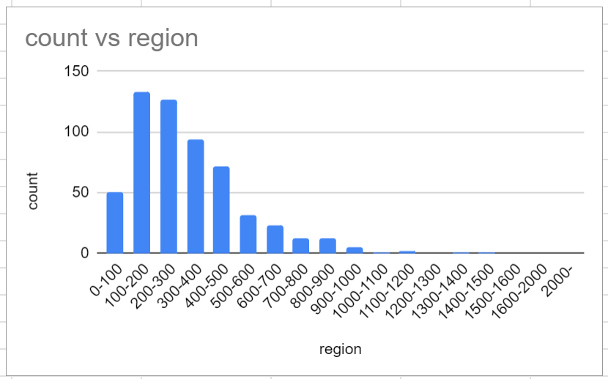
3. Гистограмма длин белков по хромосомной таблице генома Buchnera aphidicola str. JF99

Slide 10
4. Демонстрация
Построения гистограммы длин белков
Разного

Slide 11
5. Задание для выполнения в классе
Построить гистограмму длин белков из протеома своей бактерии или археи

Slide 12
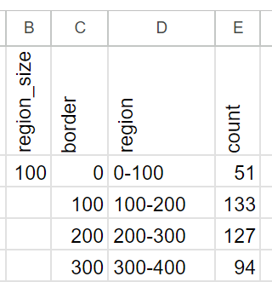
6. Подсказка по выполнению (на основе демонстрации)
Размер кармана – константа, которую можно менять
Адресация с фиксированием при распространении =C2+$B$2
соединение текстов =C2&"-"&C3
Счёт с несколькими условиями
=COUNTIFS(proteins_CDS!U:U,">"&C2, proteins_CDS!U:U,"<="&C3)
рус =СЧЁТЕСЛИМН ()
Получить рис. Как на предыдущей странице:
Insert => Chart => Customize (для подписей)

Slide 13
7. Введение в мини-обзор
Про организм на уровне штамма или вида (wiki, eng., rus.)
Таксономия: вид, род, семейство
Где обитает
Чем примечательна ---------------------
Введение заканчивается описанием того, какие интересные результаты получены автором. Пишется после получения и описания результатов.
ИСТОЧНИКИ информации:
Wiki eng. сначала, потом rus
Pubmed (см. Pubmed wiki)
NCBI (National Center for Biotechnology Information) All databases, поиск по виду. Пока вам будет трудно ориентироваться, но таксономию найдёте.

Slide 14
7.2. Pubmed (https://pubmed.ncbi.nlm.nih.gov/) Intro
Простой поиск: operon mapper
Поиск по названиям статей: Buchnera aphidicola[ti]
Полезные фильтры (слева на странице поиска):
Free full text
Review
Рекомендуемое имя скачанной статьи в файле .pdf:
XXXXXXX-NNNN(WWWW)
XXXXXXX – фамилия первого автора
NNNN - год выхода статьи
WWWWwwwwww – о чем, чтобы самому вспомнить
Пример: Taboada-2018(operon_mapper).pdf
Поиск по отдельным полям. Найдём статью из примера:
Taboada[1au] 2018[dp]
К автору можно добавить 1ю букву имени Taboada B[1au]
Убрать требование, что он 1й: Taboada B[au]
Расширить диапазон дат: 2017:2019[dp]
Указания других полей (tags) см. https://pubmed.ncbi.nlm.nih.gov/help/#using-search-field-tags

Slide 15
Конец презентации

Slide 16
Приёмы для статистики старт и стоп кодонов
Названия столбцов
Нумерация строк исходной таблицы
Пометка строк
Отметка строк с названиями
Нумерация строк внутри одной последовательности
Пометка нужных строк
Длины строк
Разбиение по столбцам
Сортировка
Фильтрация
Распространение формул
Специальная вставка, формула в примечание к названию колонки
Копирование и вставка

